Slide 1
স্বাগতম শিক্ষার্থীবৃন্দ

Slide 2
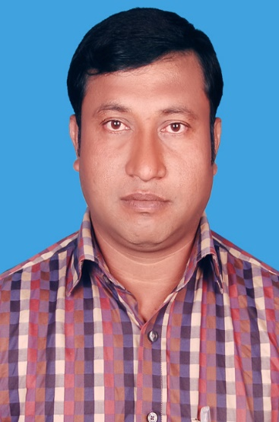
শিক্ষক পরিচিতি
Aveyj Kvjvg AvRv` iæ‡ej,
সহকারী শিক্ষক
knx` AvjvDwÏb D”P we`¨vjq, wgR©vcyi, cvKzw›`qv, wK‡kviMÄ|

Slide 3
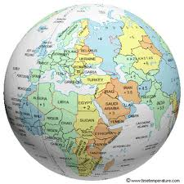
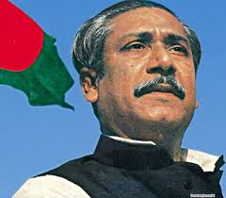
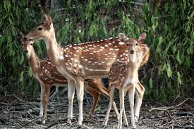
পরিচিতি
পাঠ পরিচিতি
বাংলাদেশ ও বিশ্ব পরিচয়
সপ্তম শ্রেণি
জাতীয় শিক্ষাক্রম ও পাঠ্যপুস্তক বোর্ড, ঢাকা।

Slide 4
এসো আমরা একটি ভিডিও চিত্র দেখি
এবং
লক্ষ্য করে বলি ভিডিওটি থেকে কি বুঝা গেল?

Slide 5
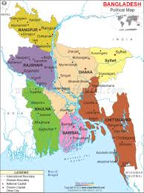
আজকের বিষয়
বাংলাদেশের জলবায়ু পরিবর্তনের ফলে সৃষ্ট প্রাকৃতিক দুর্যোগ

Slide 6
শিখনফল
এই পাঠ শেষে শিক্ষাথীরা-
জলবায়ু পরিবর্তনের কারন উল্লেখ করতে পারবে।
পৃথিবী থেকে ডাইনোসর বিলুপ্ত হওয়ার কারন উল্লেখ করতে পারবে।
বিভিন্ন প্রাকৃতিক দুর্যোগের ধরন ও তার ক্ষয়ক্ষতি সম্পর্কে ব্যাখ্যা করতে পারবে।

Slide 7
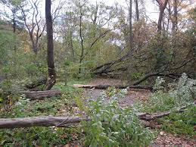
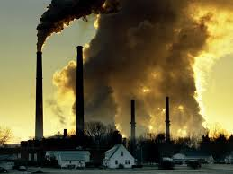
জলবায়ু পরিবর্তনের কারন
বনভূমি ধ্বংস
কালো ধোঁয়া

Slide 8
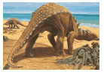
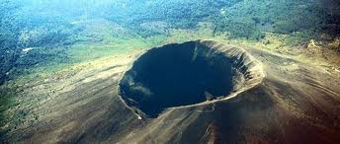
জলবায়ু পরিবর্তনের কারন
বিলুপ্ত প্রাণি ডাইনোসর
আগ্নেয়গিরি

Slide 9
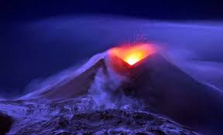
ডাইনোসর বিলুপ্ত হুওয়ার কারন
অগ্নুৎপাত
বিদ্যুৎ উৎপাদন কেন্দ্র
কার্বন ডাই অক্সাইড

Slide 10
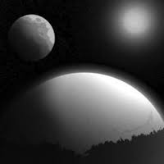
বায়ুমন্ডলে উপরোক্ত গ্যাসগুলো অতিরিক্ত তাপ সঞ্চারিত হয়ে পৃথিবীর তাপমাত্রা বাড়িয়ে তোলে। পৃথিবীর তাপমাত্রা বৃদ্ধিকারী এই গ্যাসের নাম গ্রিনহাউস গ্যাস।
গ্রিনহাউস ইফেক্ট ডাইনোসর বিলুপ্তির অন্যতম প্রধান কারন।
এসো আমরা একটি ভিডিও চিত্র দেখি

Slide 11
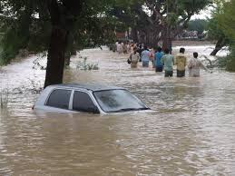
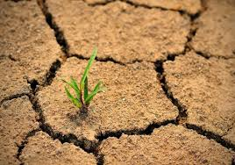
প্রাকৃতিক দুর্যোগের ধরন
খরা
বন্যা

Slide 12
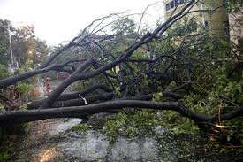
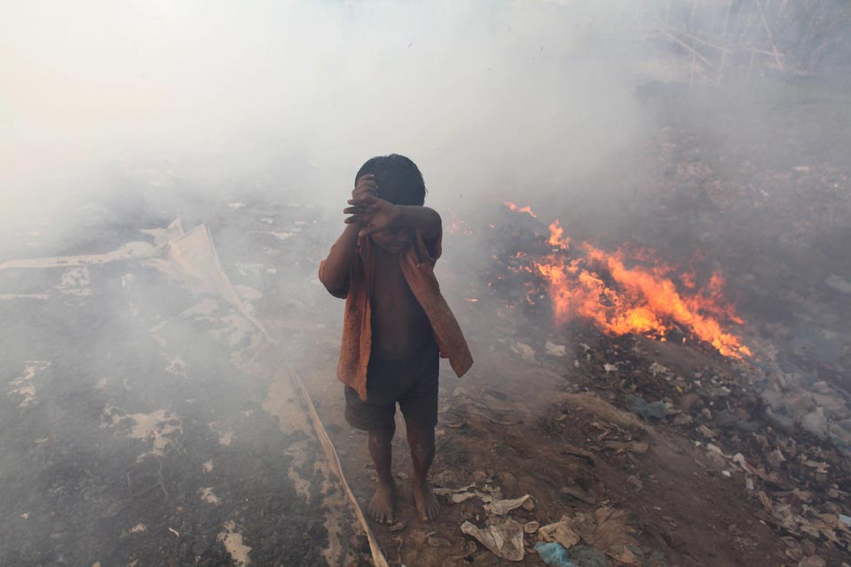
প্রাকৃতিক দুর্যোগের ধরন
কালবৈশাখী ঝড়
শৈত্য প্রবাহ

Slide 13
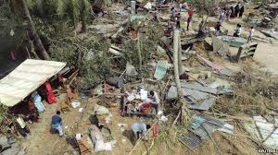
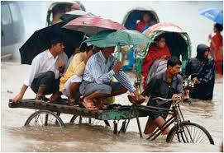
প্রাকৃতিক দুর্যোগের ফলে ক্ষয়ক্ষতি
সিডর
২০০৭ সালের ১৫ই নভেম্বর ২৮ টি জেলার প্রায়
৩০ লক্ষ মানুষ ক্ষতিগ্রস্থ হয়েছিল।

Slide 14
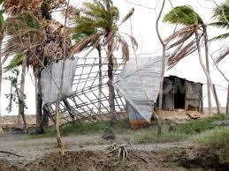
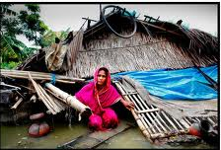
প্রাকৃতিক দুর্যোগের ফলে ক্ষয়ক্ষতি
আইলা
২০০৯ সালের ২০শে এপ্রিল আইলায় ব্যাপক ক্ষয়ক্ষতি হয়।

Slide 15
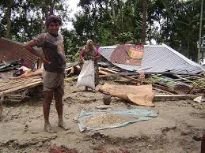
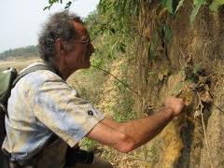
প্রাকৃতিক দুর্যোগের ফলে ক্ষয়ক্ষতি
ভূমিকম্প
২০১১ সালের ১৮ই সেপ্টেম্বর সংঘটিত ভূমিকম্পটি ছিল বেশ প্রচন্ড।
ঢাকা ,চট্টগ্রাম , সিলেট, রংপুর অঞ্চলে ভূমিকম্পের ঝুঁকি বেশী।

Slide 16
দলীয় কাজ
“ক” দল
“খ” দল
◊গ্রিনহাউস গ্যাস বলতে কোন কোন গ্যাসকে বুঝায়?
◊ বন্যার ফলে কি কি ক্ষয়ক্ষতি হয় তার তালিকা তৈরি কর।

Slide 17
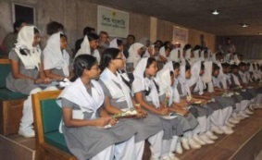
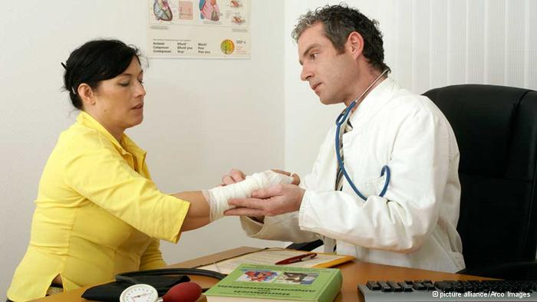
মূল্যায়ন
১। বাংলাদেশে কোন অঞ্চলে ভূমিকম্পের প্রকোপ বেশী?
(ক) টাংগাইল (খ) সিলেট
(গ) খুলনা (ঘ) যশোর
২। আমাদের দেশে নদী ভাঙনের কারণ হচ্ছে
নদীগুলোর চলার পথ সোজা না হয়া
নদীর পাড়ের মাটির দুর্বল গঠন
নদীর পাড়ে প্রচুর গাছপালা থাকা
নিচের কোনটি সঠিক
(ক) i (খ) ii
(গ) i ও ii (ঘ) i, ii ও iii

Slide 18
ধন্যবাদ সবাইকে

